Slide 1
工作报告
路浩奇
实验物理中心
副研
中微子二组
2024年度

Slide 2
提纲
  岗位职责
  本年度工作情况
    任务完成情况
    研究成果
    学术交流、学术发展规划
    争取项目与经费
    公共服务
  职业素质
  存在问题
  下年工作计划

Slide 3
岗位职责
主要工作-江门中微子实验
负责工作
  江门实验水契伦科夫探测器负责人（Level 3），探测器的安装（今年主要精力投入探测器的安装上面）
  江门地磁屏蔽系统研制负责人
物理
  江门物理分析组（太阳中微子分析协调人）
  江门实验宇宙线muon伴生同位素相关研究
软件
  水契伦科夫探测器，探测器模拟软件维护和更新

Slide 4
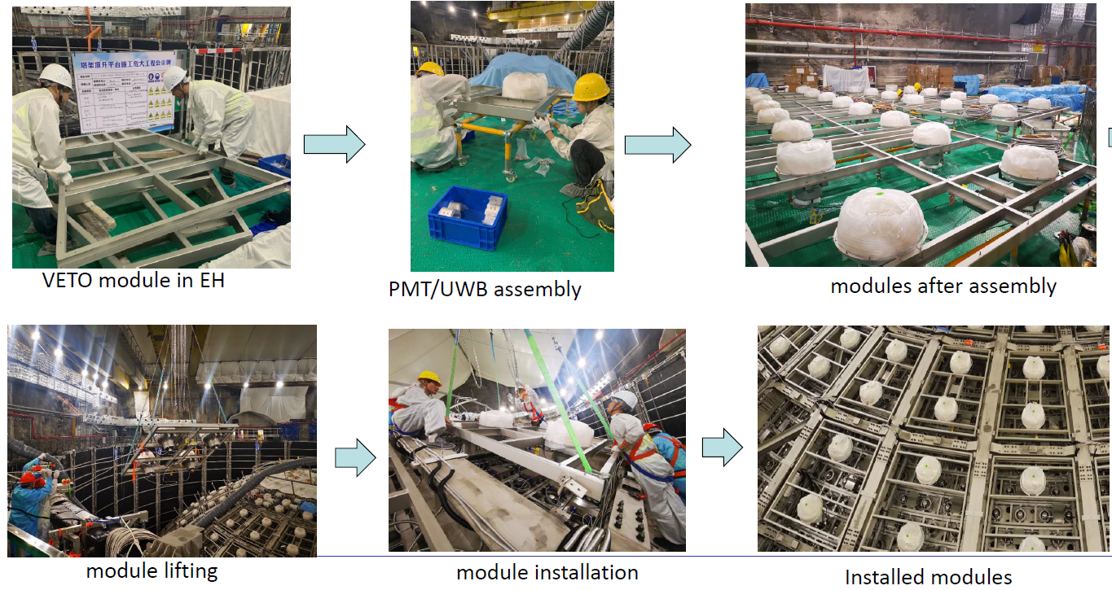
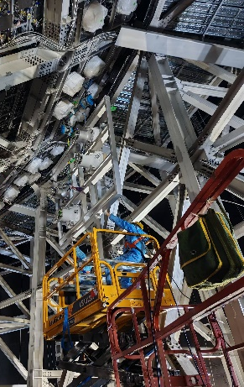
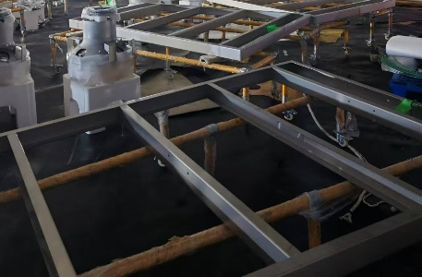
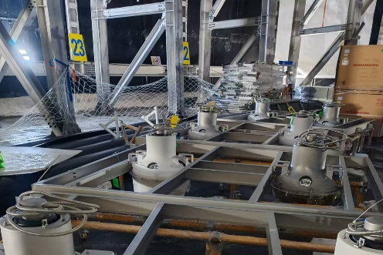
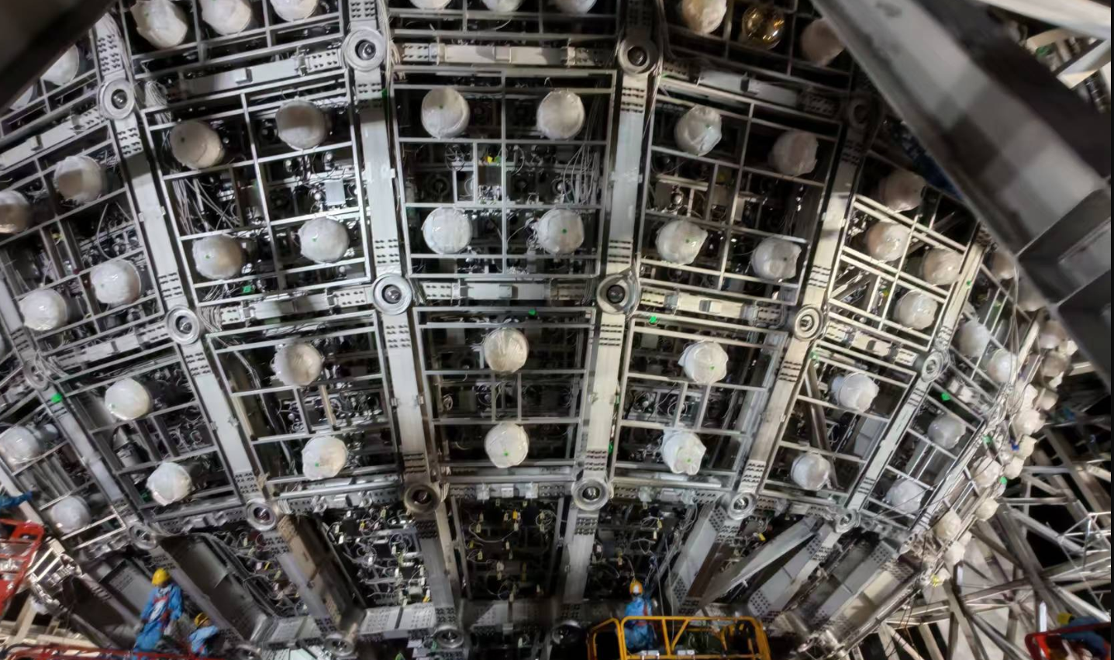
硬件部分-探测器的安装
主要负责江门实验反符合水契仑科夫探测器现场安装和协调工作(路浩奇)；
探测器是2022年12月开始veto模块的试装，安装;
Veto模块上半球的安装
Veto模块下半球的安装
S5-S11 installation
Module
Install PMTs
Fixed on the SS frame

Slide 5
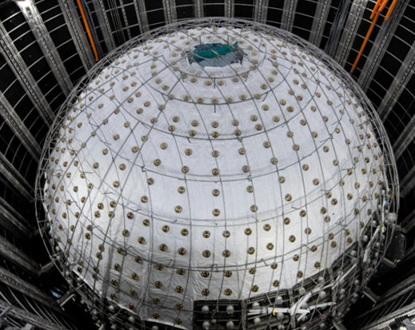
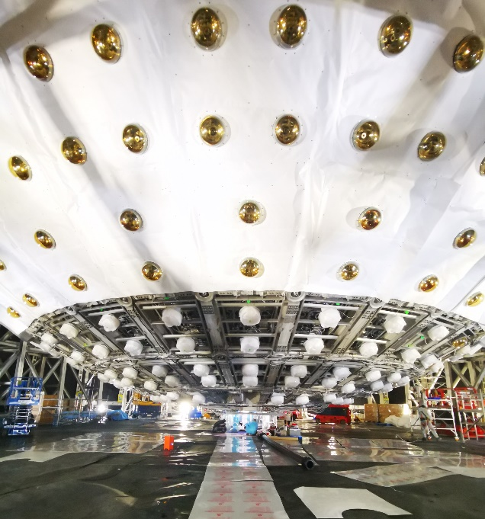
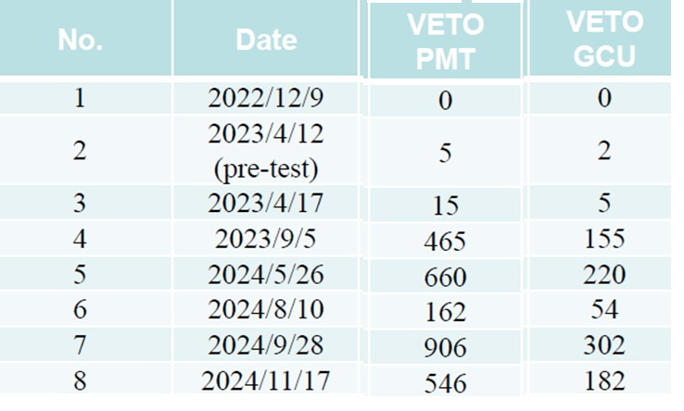
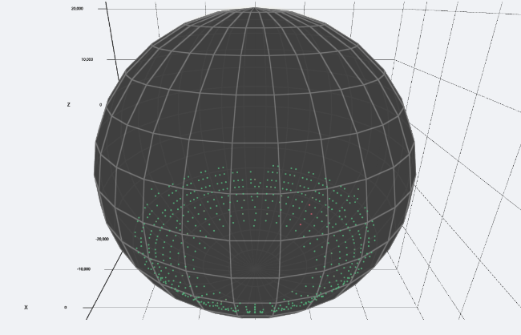
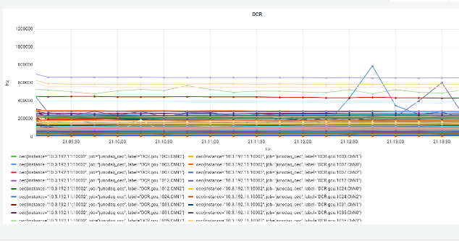
硬件部分-反符合探测器的安装
2023年11月底，安装 ~578 PMTs (~24%)（总2400 PMTs）；
2024年11月16日，完成 +11- -11层安装（2350/2400 PMT~98%).
2024年11月14日前所有安装的PMT（约2200支）都已经过避光测试，所有PMT通道都工作正常！
确保了安装的高质量，并且按照工程进度完成任务；

Slide 6
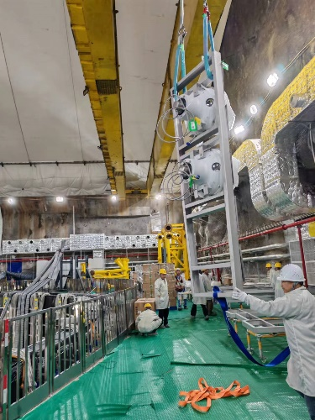
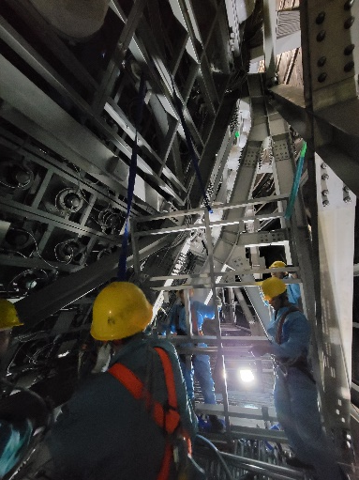

硬件部分—安装困难和解决(III)
江门实验现场安装时间紧，任务重；
解决安装中的诸多问题；
上半球提出模块和电子学盒一起安装的方案，提升安装速度，并解决了顶部盒子难安装的问题；
S3,S4(installation)
下半球-3，-4，层安装；
斜支撑窗口模块安装困难
  大窗口改变为2个小窗口；
  小窗口先装PMT，大窗口先装模块后装PMT；
S5,-S11 installation
下半球-5— -11层vetoPMT/模块 的安装
初始安装方案
  脚手架方案：耗时，安装效率低
尝试解决的方案:
  升降车+卷扬机
  速度提升安装20模块/班，大大提升安装效率和按时完成任务；

Slide 7
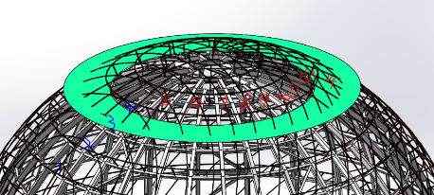
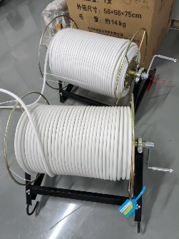
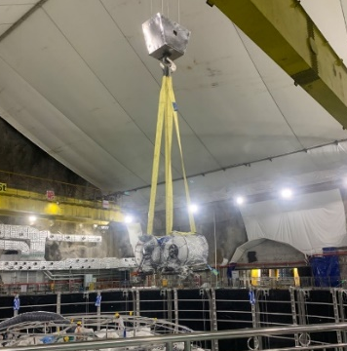
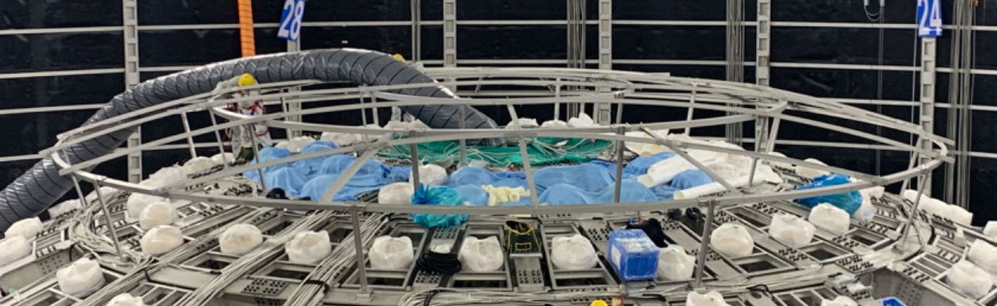
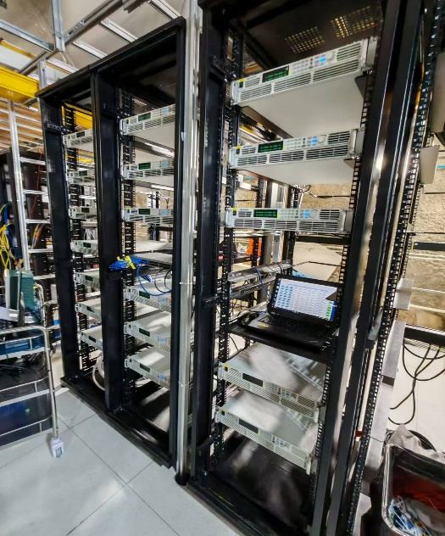

硬件部分-探测器的安装
地磁屏蔽线圈的安装(路浩奇,王瑞光)
经过尝试，找到适合JUNO的线圈的安装方案(双线轴方案）
Cable winding in SAB clean room
状态：线圈(23/32 coils) 安装完成；
机械结构安装正在进行中
电源控制和软件完成初步的测试；
球面上Tyvek膜的安装（路浩奇，王瑞光 ）
经过尝试摸索，找到适合JUNO探测器上Tyvek膜的裁剪加工固定的方案和流程。
机器打孔和裁剪，分片安装，相邻窗口之间焊接；
完成+11-+4层，-3-9层的安装；
电源控制和软件

Slide 8
物理分析-Solar neutrino工作组
任江门合作组物理分析组（solar组）分析协调人；
组织分析会，协调，双周会，集结力量推动太阳中微子物理相关的分析；
组分析主要内容和进展：
  太阳中微子方向重建，完成第一阶段研究的评审；
  pp低能中微子研究，完成初步的分析流程；
  液闪罐装过程放射性本底的快速分析；
  机器学习对于宇宙线本底的研究（完成分析文章发表）
  Solar组对于低能刻度源的需求
  模拟数据的产生

Slide 9
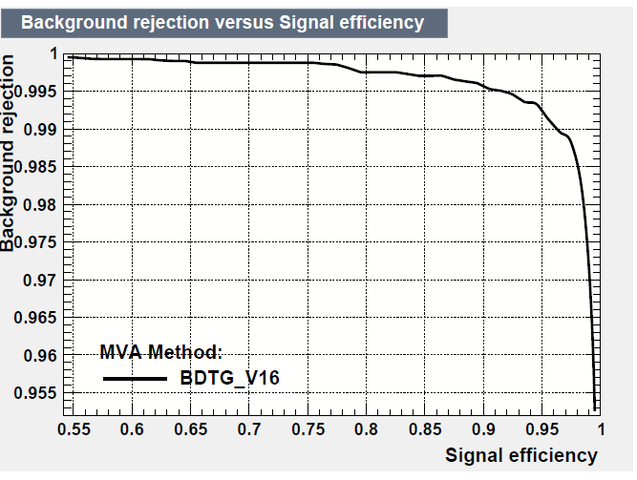
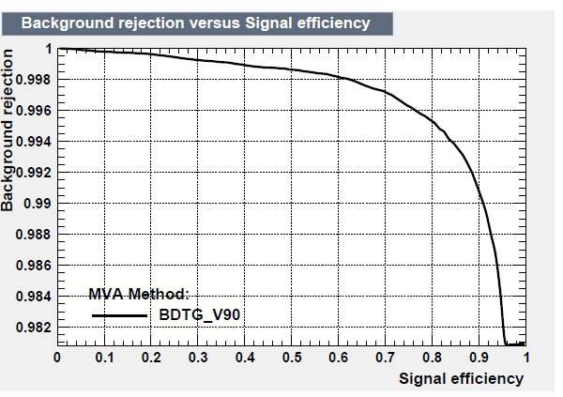
物理分析-宇宙线引入本底的分析
宇宙线muon伴生同位素本底在各个中微子物理研究（反应堆，太阳，大气，弥散超新星中微子等等）都需要进行仔细研究的本底，本人对深入研究muon散裂核素本底，来压低本底提升灵敏度，服务江门实验多个物理研究。
1. 机器学习对于宇宙线本底压低的研究
  反应堆中微子中Li9/He8本底的研究
  B8太阳中微子中宇宙线本底的压低；
  相比于传统方法，同样的本底情况下，对于关联事例提升1%信号效率；对于单事例信号提升18%的效率,更好的提升实验探测的灵敏度。
  文章发表（通讯作者）
RDTM, Volume 8, pages 1448–1460, (2024),

Slide 10
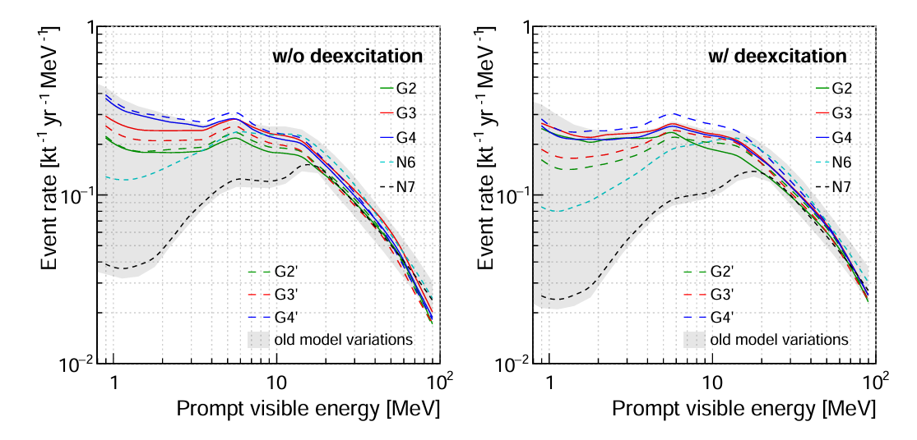
物理分析—大气中微子引入本底
2. 大气中微子在反应堆中微子能区引入的NC本底的研究（共同通讯作者，投稿中）
  研究了事例率和能谱的研究。
  原来江门实验没有考虑此类本底的贡献,有效的评估了大气中微子在反应堆能区引入的本底。
  The event rate of the IBD-like NC background with visible energy below 12 MeV is estimated as (2.1 ± 0.7) kt−1 yr−1
3.大亚湾宇宙线本底的分析
  主要是指导一个学生研究宇宙线引入中子过程的研究。
https://arxiv.org/abs/2404.07429

Slide 11
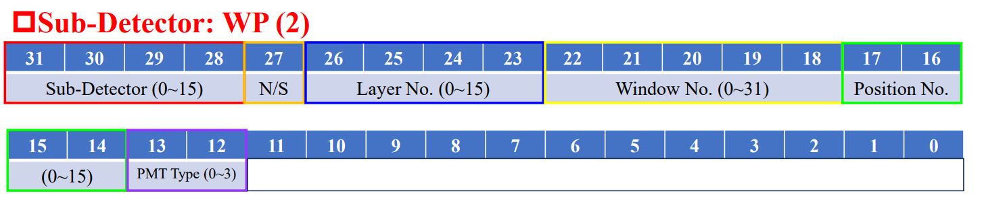
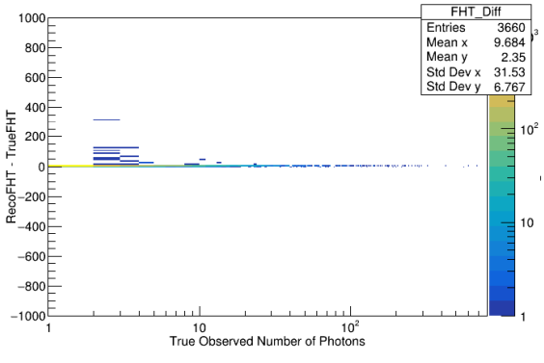
软件和模拟
软件和模拟部分
  江门veto探测器
    负责Water Cherenkov 探测器的模拟软件部分；
主要完成部分：
  水契仑科夫探测器PMT identifier建立（Chengxin Wu(中大)，HaoqiLu）；
  PMT calibraion算法的更新（Yankai Liu(XJTU)）
    高低gain增益下刻度的更加准确；
软件更新跟随最新的分析需求。

Slide 12
研究成果
  文章：
    A novel discrimination method for neutrinos and cosmogenic isotopes in liquid scintillator-based detectors,Xin Zhang, Haoqi Lu, Changgen Yang, Zeyuan Yu & Yaoguang Wang ,RDTM, Volume 8, pages 1448–1460, (2024),通讯作者
    A novel design for 100 meter-scale water attenuation length measurement and monitoring,Li Wang, Jilei Xu, Shuxiang Lu, Haoqi Lu, …，2024 JINST 19 P05051；
    Pulse shape discrimination technique for diffuse supernova neutrino background search with JUNO， Jie Cheng, Xiao-Jie Luo， Gao-Song Li, Yu-Feng Li, Ze-Peng Li, Hao-Qi Lu, Liang-Jian Wen, Michael Wurm, Yi-Yu Zhang， Eur. Phys. J. C (2024) 84:482
    2篇准备投稿中；
  基金&&经费：
    在研：
      先导：参与骨干（负责水契伦科夫探测器的研制），江门反符合探测器的研制，6300万；
      江门中微子研究(400万)，参与；
      科技部：主持，政府间国际科技创新合作重点专项——中泰江门中微子地磁屏蔽系统研究（100万），2024年3月结题，答辩通过。
    申请
      面上基金一个，未中；

Slide 13
学术交流和学术发展
  邀请报告： Neutrino2024 poster, Water Cherenkov detector of JUNO, June,2024;
  多次在江门会议上报告
学生培养：
  参与辅导学生1人；
公共服务
  江门veto会议组织
  核电子学审稿2篇；
  RDTM审稿1篇；
  多次参加JUNO相关的招标、评审、评标
    多次安装评审

Slide 14
  职业素质
  科研能力
    今年主要精力放在硬件的安装部分；
    工作包括了硬件，物理分析，软件和模拟，各个部分自己都很好的完成了工作；
  学术组织能力
    任太阳物理分析组协调人；
  工作主动性
    主要工作water Cherenkov veto探测器的研制工作；
    主动涉猎并参与相关veto相关的工作，探测器的设计；安装，模拟，软件，宇宙线本底相关的物理分析；
  创造性
    探测器安装上考虑如果有效的解决问题；
    参与宇宙线本底分析，提出新的想法来有效的压低本底，解决一些相关的难题；
  合作精神
    参与太阳，反应堆，大气中微子本底研究合作；

Slide 15
存在问题&&下年度工作计划
存在问题
    今年江门安装任务重，绝大部分的精力都投入到探测器的安装上，其他方面可能投入的少一些；
下年工作计划
硬件部分
  主要集中精力在探测器的罐装调试和运行；
  物理软件
  继续推动solar组的分析；
  继续维护更新veto探测器模拟；
  继续参本底相关的各种物理研究。

Slide 16
谢谢！

